Slide 1

Afstudeeropdracht
Het CMS voor iedereen.
Dante Klijn
Afstudeerder / developer
14 mei 2024

Slide 2
Inhoudsopgave
Wie is Snakeware?
Context en opdracht
Het onderzoek
Ontwerp
Realisatie
Advies
Demonstratie
Vragen

Slide 4


Slide 5
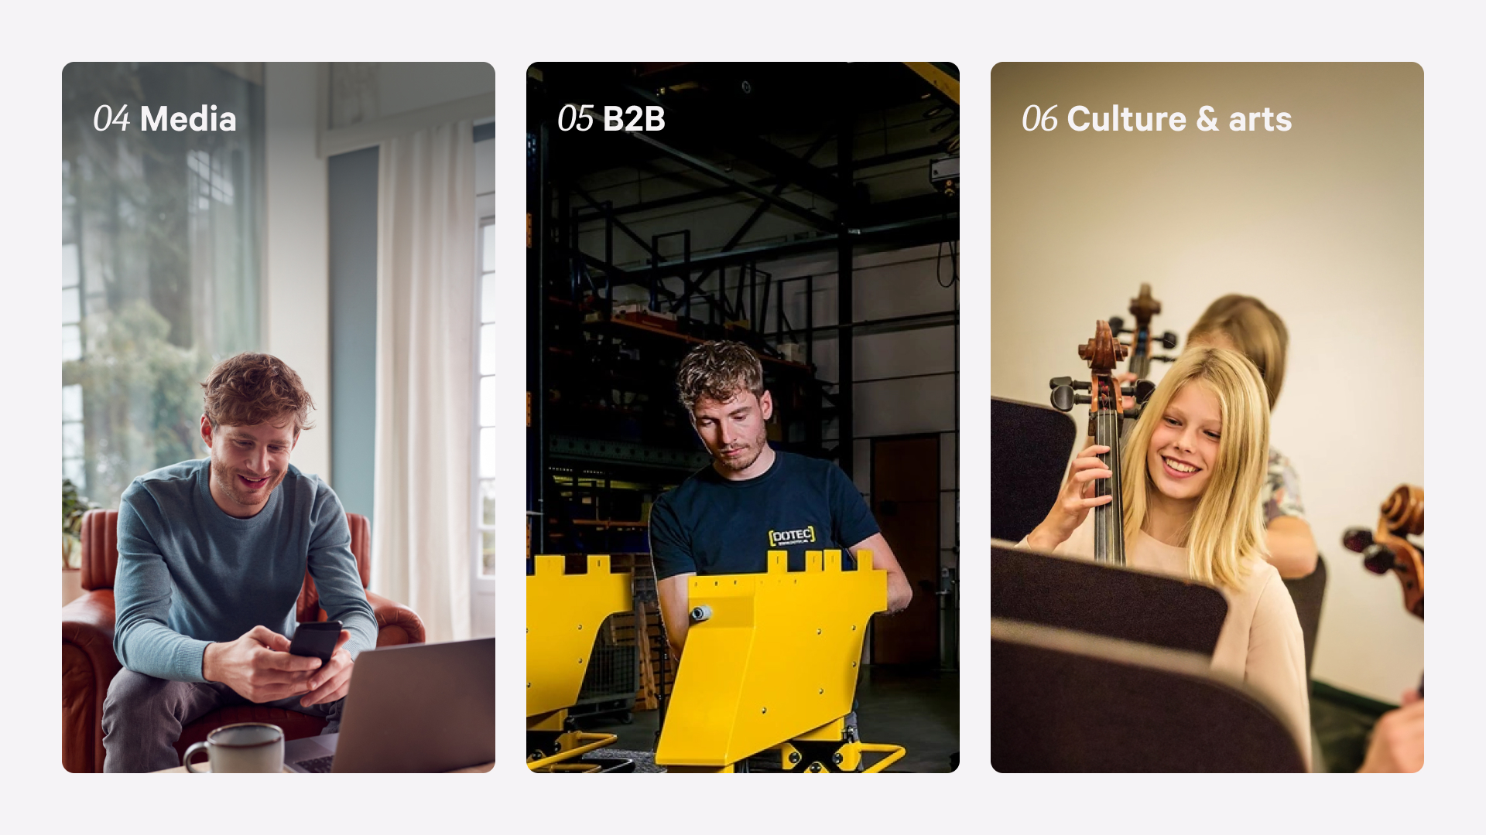

Slide 6
Context
Snakeware Cloud
Content
Webshops
SEO
Beheerders en eindgebruikers
Duur voor kleinere klanten
Notes:
Snakeware Cloud bestaat al 21 jaar

Slide 7


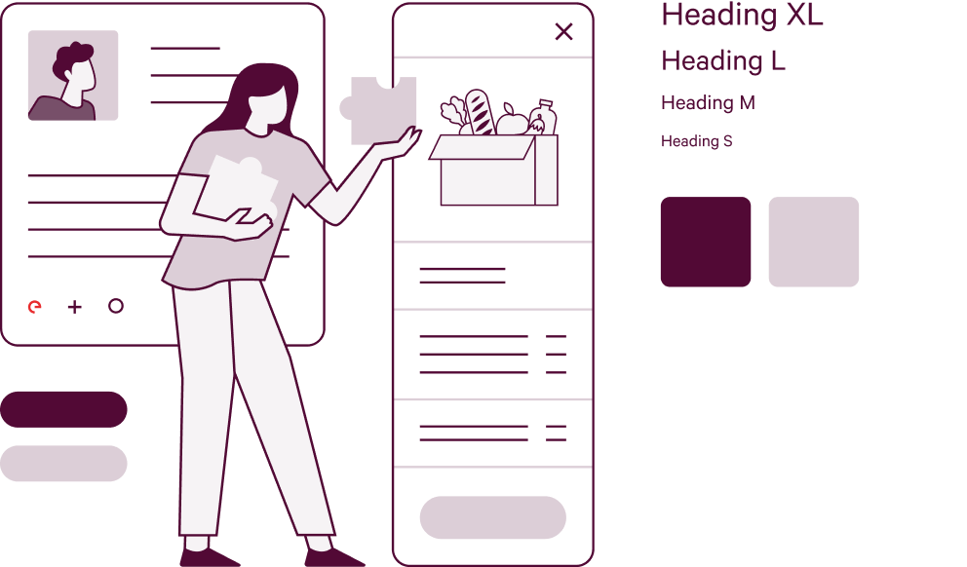
Wat is er mis met het huidige CMS?
1
Complexe datastructuur.
2
Code standaarden.
3
Gekoppeld systeem.
288 SQL tabellen, veel relaties in de data, veel configuratie
Classen met meer dan 7000 regels code, ASP.NET
Front-end en Backend zitten in elkaar gebouwd, Logica zit in de database
Notes:
- Ongeveer 288 tabellen
- Tstructure Page is een klass met 7280 regels (waarvan geschat 2364 executable zijn)
- De frontend en backend van het CMS zijn een systeem

Slide 8
De opdracht
Een CMS-API proof of concept, met een nieuwe datastructuur en softwarearchitectuur.
1
Een proof of concept CMS-API .
2
Een nieuw datamodel ontwerpen.
3
Modernere best practices en software architectuur.
4
Een eindgebruiker website
5
Betere Flexibiliteit en minder maatwerk.

Slide 9
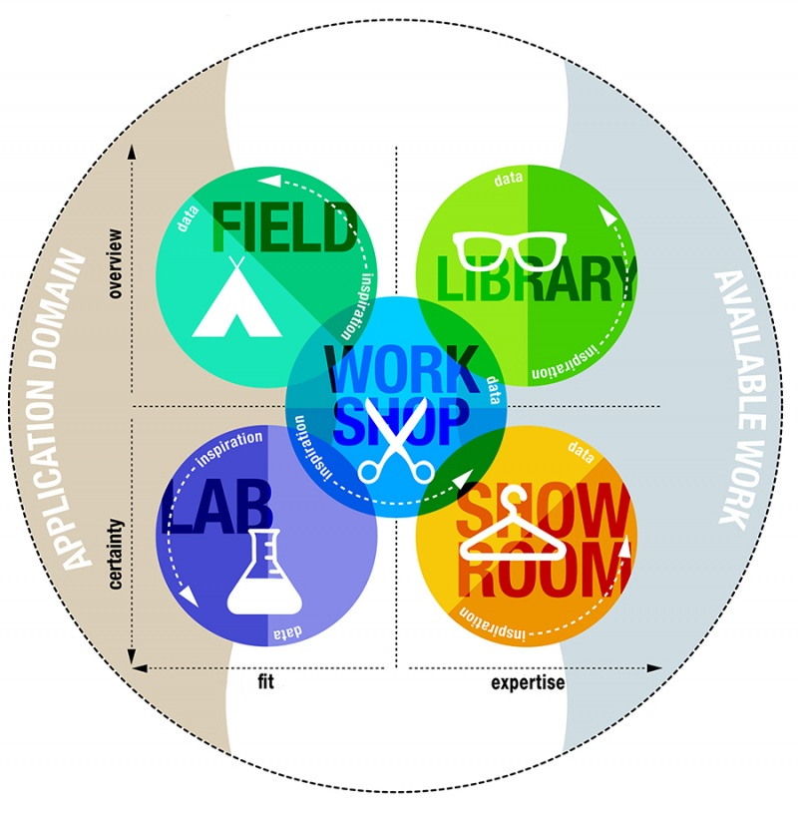
Onderzoek

Slide 10
Het onderzoek
1
Stakeholders.
Deelvraag: Wie zijn de stakeholders van het systeem?
Hoofdvraag: Wat zijn de requirements die worden gesteld aan een contentmanagementsysteem waarmee Snakeware webapplicaties ook aan kleinere klanten kan aanbieden?
Architectuur.
Deelvraag: Wat is de huidige softwarearchitectuur van Snakeware Cloud?
2
3
Knelpunten.
Deelvraag: Wat zijn de huidige knelpunten in Snakeware Cloud?
4
Requirements.
Deelvraag: Welke requirements worden aan het systeem gesteld door de stakeholders?
5
Prioritering.
Deelvraag: Wat zijn de prioriteiten die worden gesteld aan de requirements?
Notes:
3f

Slide 11
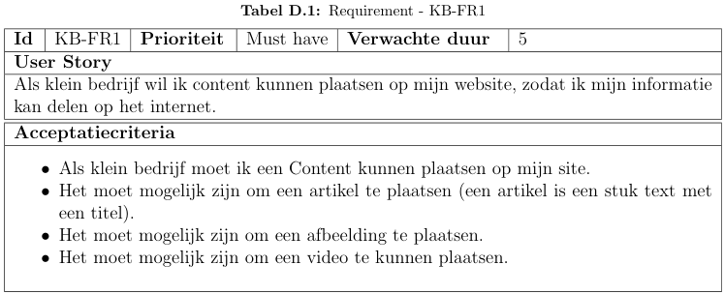
Resultaat
Belangrijkste functionaliteiten
Content kunnen plaatsen
Meertaligheid
Meerdere pagina’s
Content kunnen groeperen
Voor gedefinieerde componenten herbruikbaar maken
Er zijn 15 functionele requirements (6 must-,6 should-, 1 could-, 2 won’t haves) en 5 randvoorwaarden.

Slide 12

Ontwerpen

Slide 13
Ontwerp
4 + 1 model
Senarios
Datamodel
Softwarearchitectuur
Database keuze
Logical view
Development view
Scenarios
Process view
Physical view
Notes:
Waarom 4+1 model

Slide 14
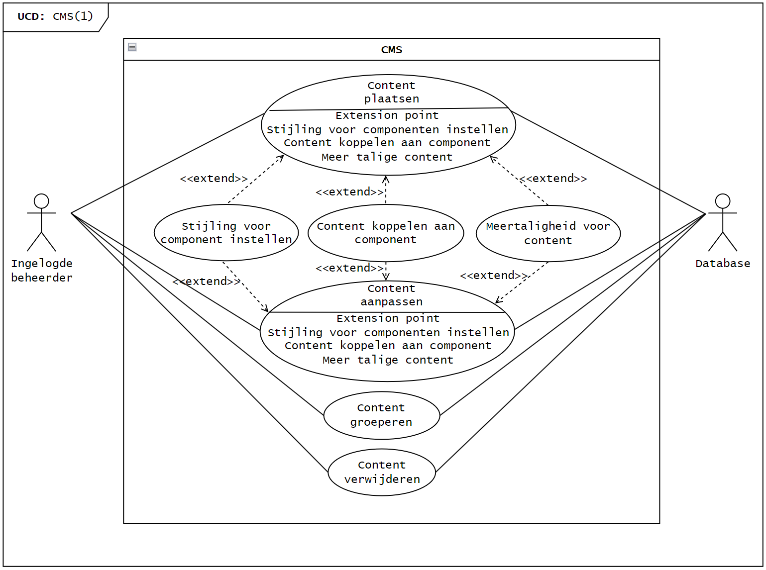
Scenarios

Slide 15
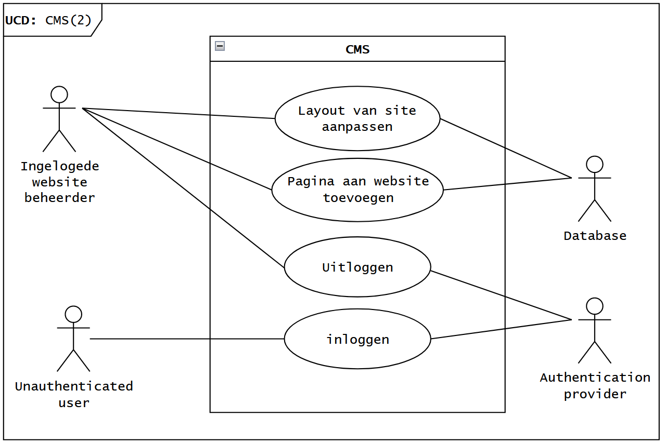

Slide 16
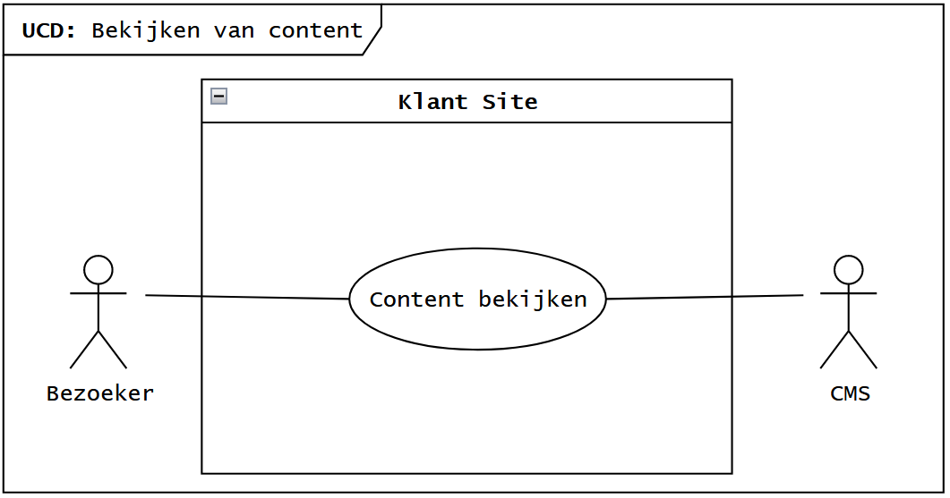

Slide 17
Wat is het doel van het datamodel?
Flexibilteit
Structuren kunnen maken zonder extra code
Generalisiteerbaarheid

Slide 18
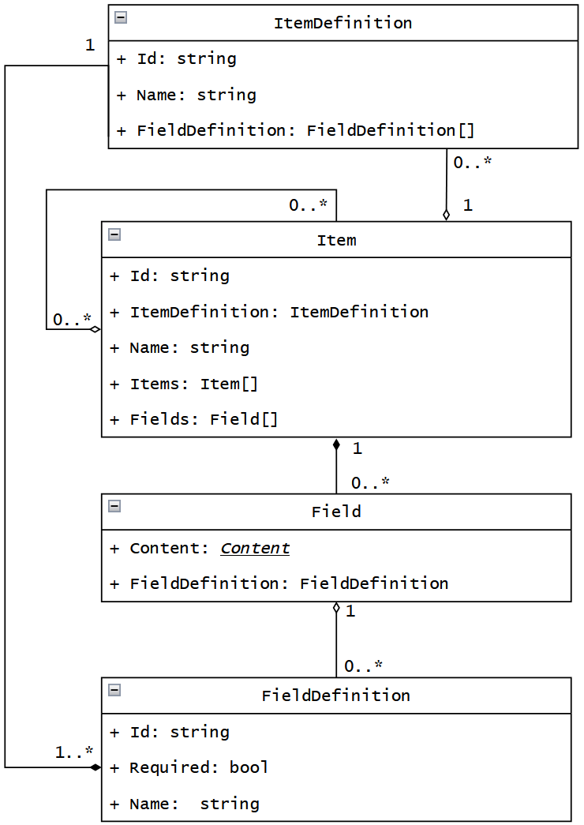
Het datamodel

Slide 19
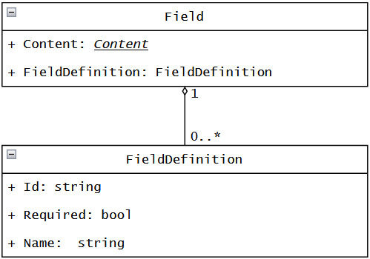
Fields
Het laagste data niveau
De definitie van de data

Slide 20
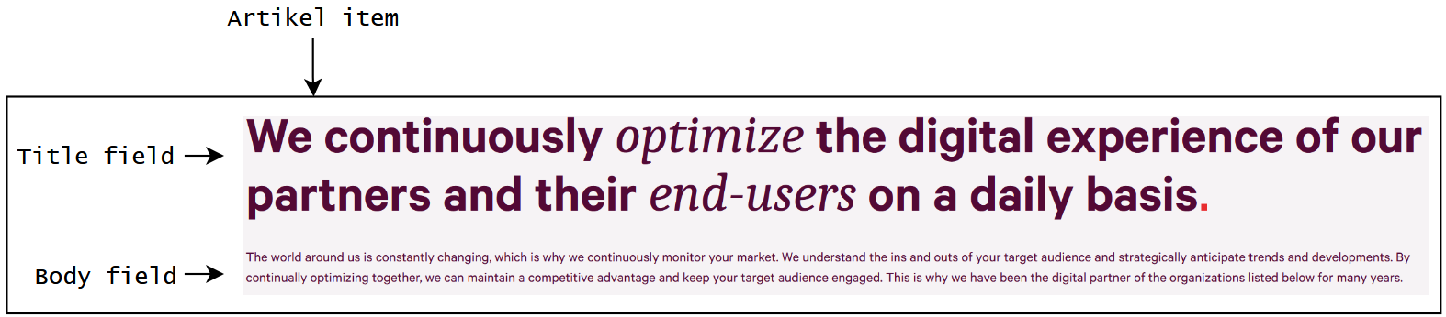
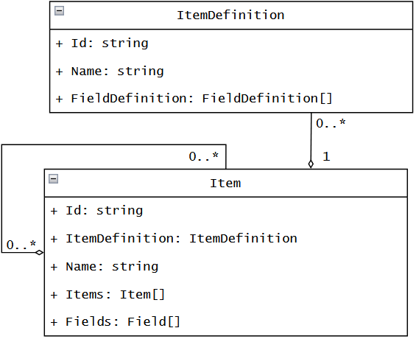
Items
Verzameling van fields
Containerisatie
Items kunnen items bevatten

Slide 21
Het datamodel

Slide 22
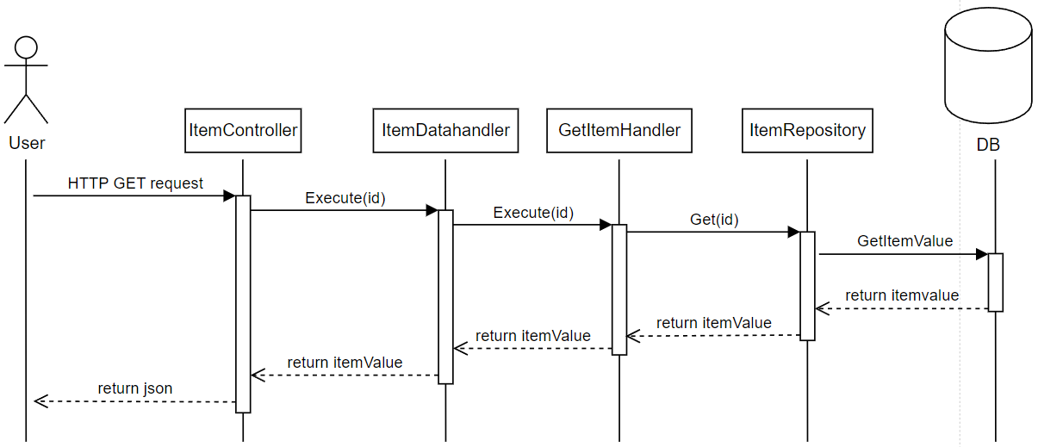
Software architectuur
SOLID
Handlers

Slide 23
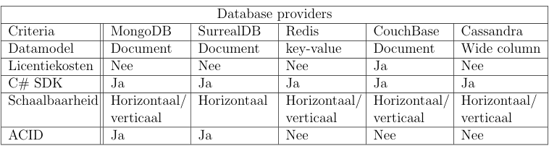
Database keuze
SQL of NoSQL

Slide 24
Realisatie

Slide 25
Bouwomgeving
Nuxt en Vue 3
Webstorm
.NET 8 (C# 12)
Visual Studio 2022
MongoDB Compas
Docker desktop
LaTeX
NeoVim

Slide 26
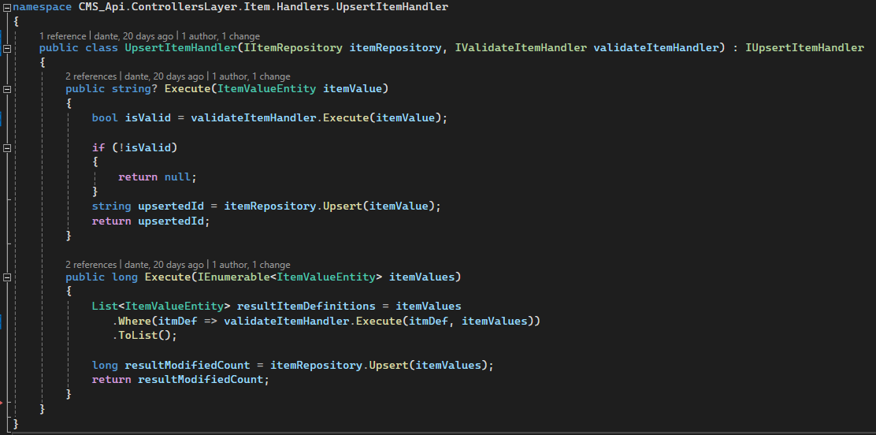
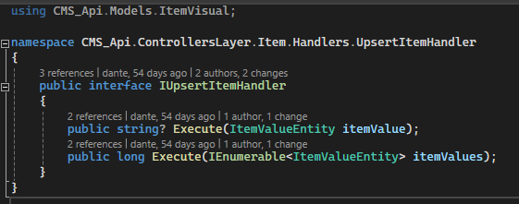
SOLID implementatie
1
Single-responsibility principle.
2
Open/Closed principle.
3
Liskov substitution principle.
4
Interface segrigation principle.
5
Dependecy inversion principle.
Notes:
3f

Slide 27
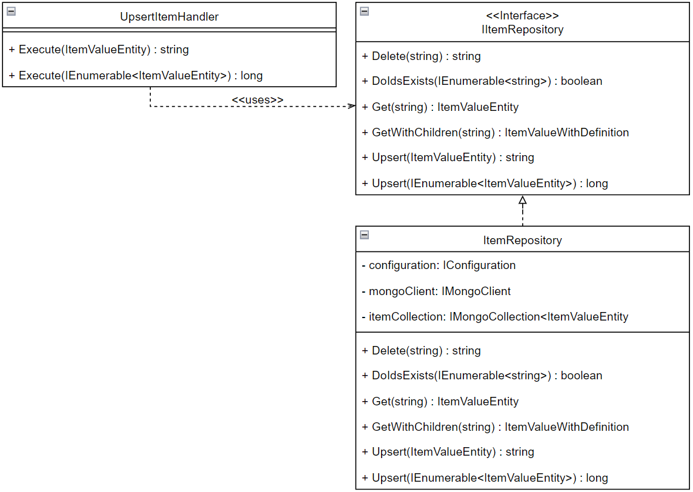
Repository pattern
Scheiding van logica
Beter testbaar

Slide 28
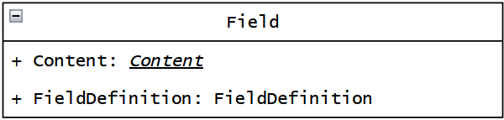
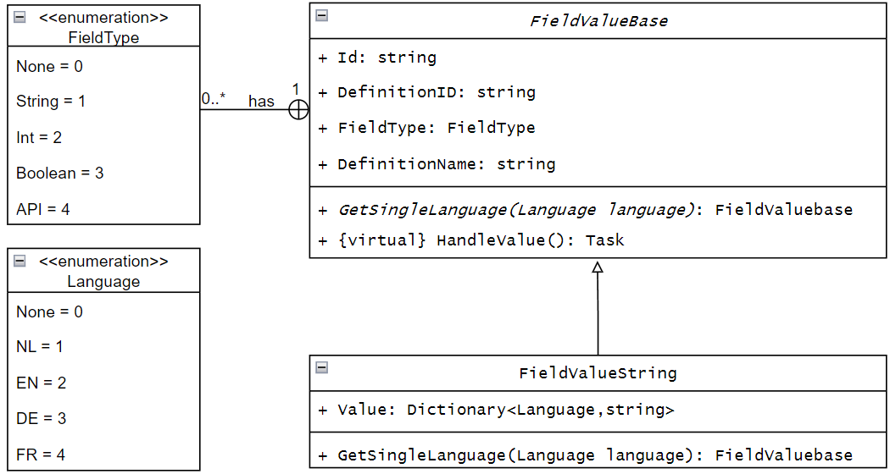
Implementatie Backend

Slide 29
Advies
Advies slide

Slide 30
Advies
Advies slide

Slide 31
Fields & items
Fields
Het laagste data niveau
Items
Verzameling van fields
Containerisatie
Items kunnen items bevatten

